Slide 1
ГОУ РК «Республиканский центр образования» центр дистанционного обучения
Межпредметный проект «Окно в мир» - «Год села»
Тема : «Моя малая Родина – село Замежная,
Усть-Цилемский р-н, Республика Коми»
Авторы проекта: Мяндина Ю. Н.
Мяндин Дмитрий – ученик 2 класса
учитель-тьютор – Чудиновских В.А.
Сыктывкар 2026

Slide 2
Цель проекта:
Познакомить с историей и жизнью села Замежная, Усть-Цилемского р-на, Республики Коми.
Задачи:
Собрать и систематизировать архивные материалы.
Изучить историю села, его достопримечательности.
Изучить традиции, промыслы и обряды местного населения.

Slide 3
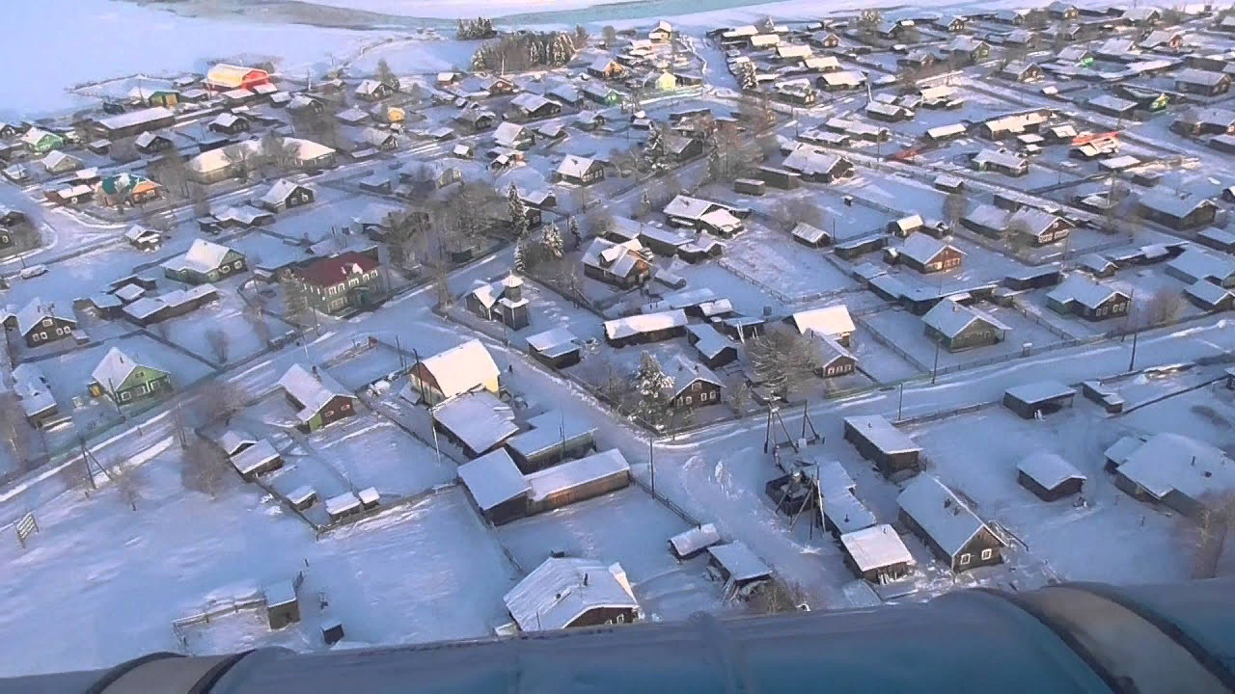
Я, ученик 2 класса Дмитрий Мяндин, хочу рассказать про свою малую родину - село Замежная.

Slide 4
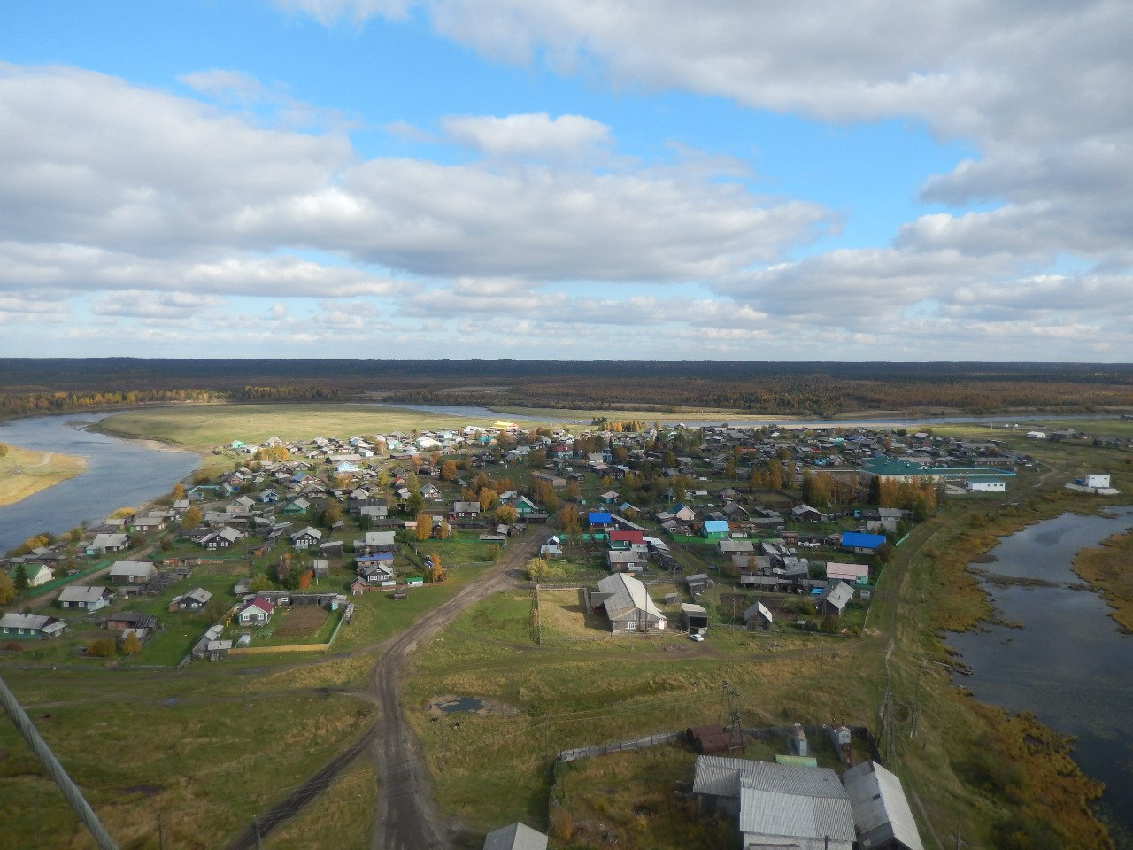
Село Замежная (год основания- 1858) - административный центр сельского поселения. Само название cела возникло из-за расположения. Первоначально деревня называлась «Замег», «За мегом» (Мег - излучина реки). Ранее это была деревня Замежная. Потом она расстраивалась, получила статус административного центра, построили церковь, появились инфраструктурные объекты (школа, больница, библиотека, магазин). Деревня стала селом, а название осталось прежним – СЕЛО ЗАМЕЖНАЯ.

Slide 5
Село Замежная
В «Списке населенных мест Российской империи», изданном в 1861 году, населенный пункт упомянут как деревня Замежье Мезенского уезда, при реке Пижме, расположенная в 741 версте от уездного города Мезень. В деревне насчитывалось 22 двора и проживал 151 человек.
Село находится в северо-западной части Республики Коми, преимущественно на левом берегу реки Пижма, на расстоянии примерно 43 километров (по прямой) к юго-западу от села Усть-Цильма.
По данным Всероссийской переписи населения 2010 года, численность населения составляет 674 человека, в национальной структуре населения русские составляли 93 %.
В 2021 году численность населения – 1285 человек.

Slide 6
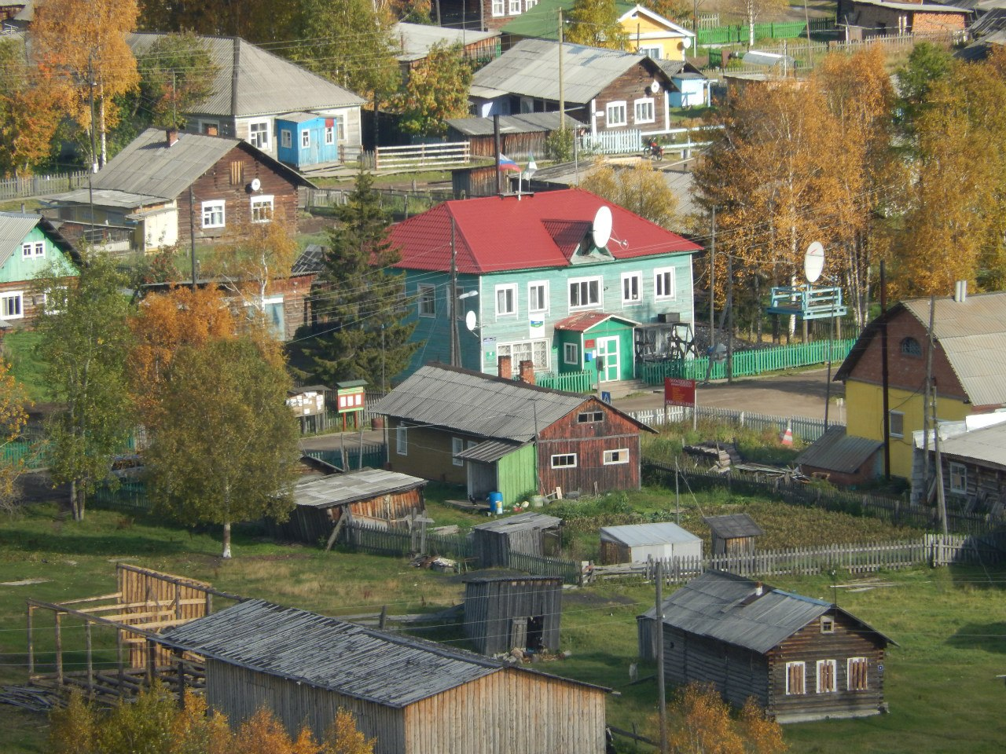

Slide 7
Инфраструктура
В селе функционируют средняя общеобразовательная школа, детский сад, врачебная амбулатория (структурное подразделение Усть-Цилемской ЦРБ), культурный центр, библиотека и отделение Почты России.
Улицы
Уличная сеть села состоит из 16 улиц и 5 переулков.
Достопримечательности
Старообрядческая молельная (Древлеправославная Поморская Церковь)

Slide 8
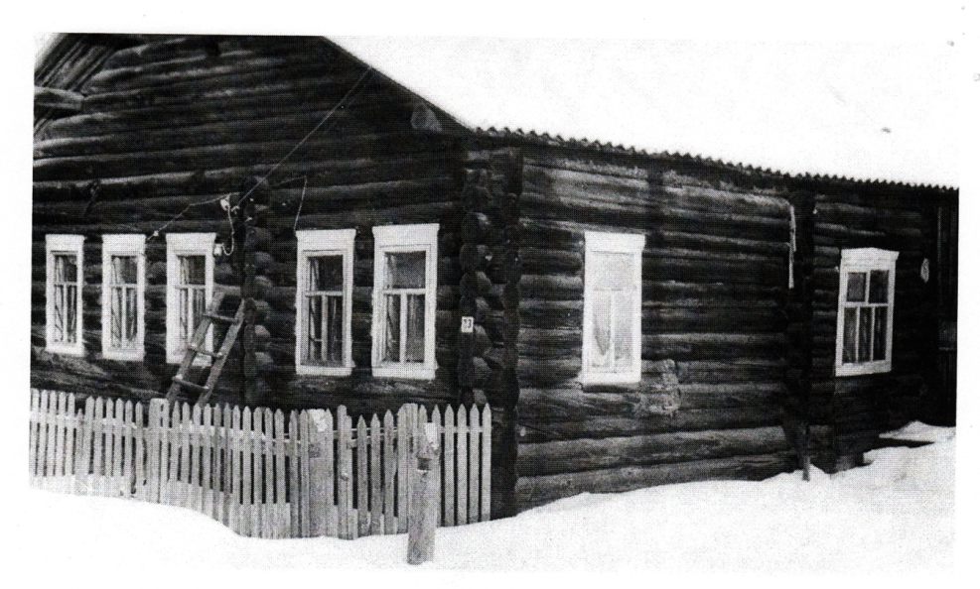
В 1914 году было открыто Замеженское сельское двухклассное училище в селе Замежная Усть-Цилемского района Печорского уезда. Школу посещали дети из трёх населённых пунктов –
с. Замежная, д. Загривочная,
д. Верховская.
В 1920 году это здание было реорганизовано в Замеженское земское начальное училище. Собрали по два бревна с каждого двора и сладили школу для ста тридцати шести детей, которые съезжались со всех пижемских деревень. В деревянном одноэтажном здании имелось 3 помещения: класс и квартира учителя из 2-х комнат.

Slide 9
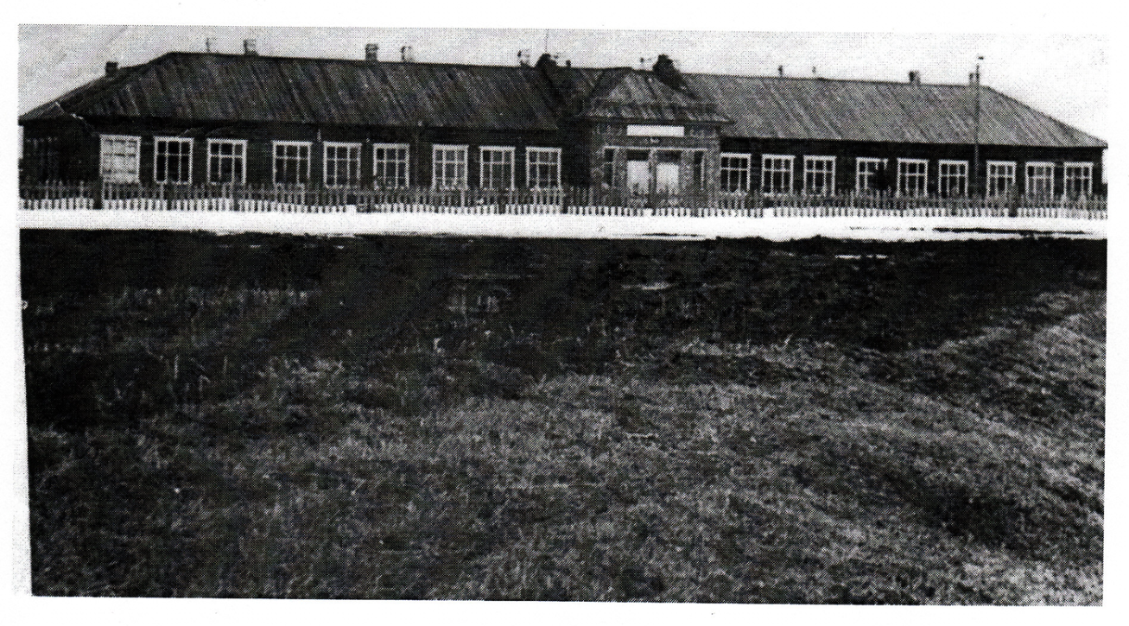
В 1934 году начальная школа была реорганизована в неполную среднюю школу-семилетку, которая стала называться Пижемская неполная средняя школа. Вплоть до 1940 года она находилась в д. Степановская, до которой детям приходилось ежедневно ходить пешком по 12 км от села Замежная. А в селе Замежная началось строительство нового здания школы.
В 1940 году новое здание школы ввели в эксплуатацию, и прослужило оно до 2012 года. До 1954 года не было электричества, учились при керосиновых лампах. В начале 70-х годов ХХ века построили здание для начальной школы с небольшим спортивным залом: до этого уроки физкультуры проходили на улице и в коридоре школы.

Slide 10
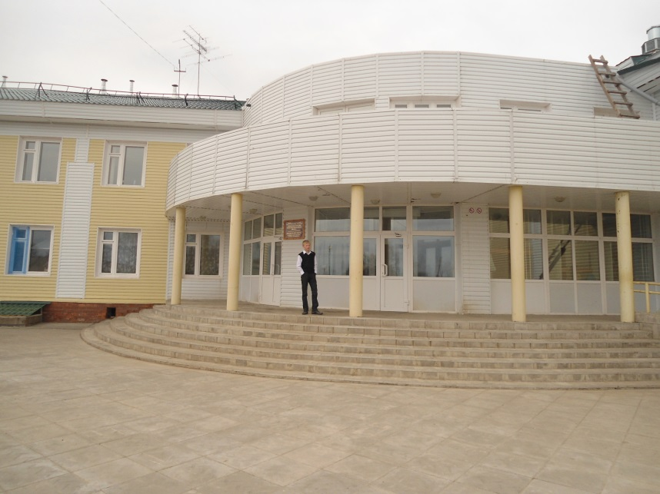
В 1974 году произошла реорганизация Пижемской неполной средней школы в среднюю школу. При директоре Рейзере Викторе Владимировиче школа была переведена на водяное отопление, были приобретены два новых трактора и построен гараж; стало возможным получить профессию: юношам - тракториста, девушкам - мастера машинного доения коров. Такой она просуществовала до 17 мая 2010 года. 17 мая 2010 года пожар уничтожил основное здание школы.
По инициативе директора Шпикиной Елены Сергеевны было начато строительство новой школы, открытие которой состоялось в 2013 году. В нем предусмотрены все условия для обучения. Таким образом, на протяжении длительного исторического периода Пижемская школа претерпела значительные преобразования. На данный момент в ней обучается около ста человек, дети из Замежной, Загривочной, Степановской, Скитской, Черногорской.

Slide 11
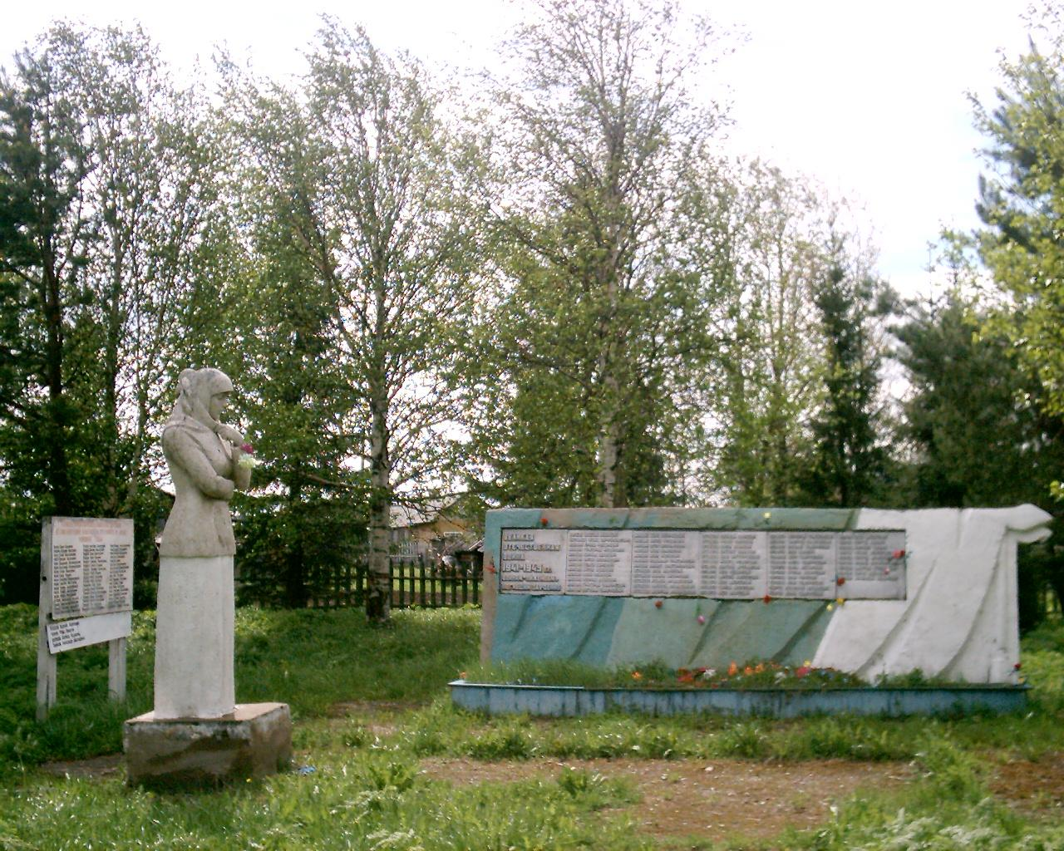
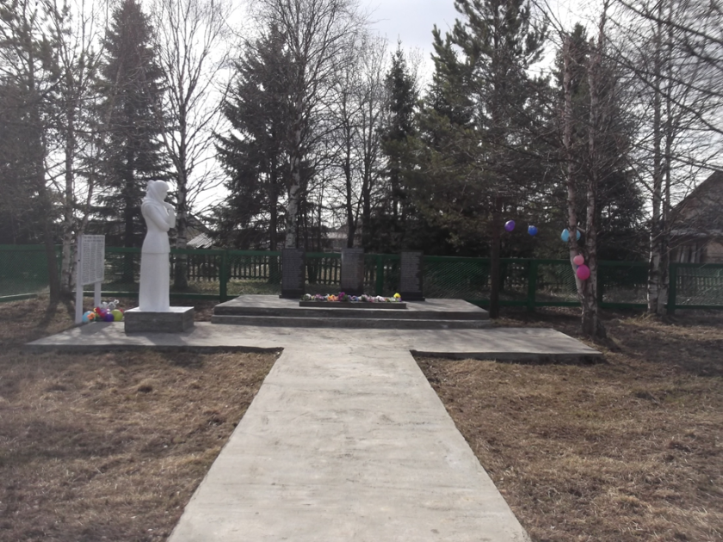
В 1987 году, был установлен этот мемориальный комплекс. «Проект мемориального комплекса «Скорбящая мать» разработан известным скульптором РК Пылаевым Игорем Валентиновичем при содействии общественности села.
Разбивка парка осуществлялась людьми разных поколений в 70 - 80 –е годы. Открытие памятника было самым настоящим праздником в селе.
В сентябре 2011 года плиты с именами погибших, изгородь парка был обновлены. Плиты были изготовлены в рамках проекта «Это надо не мёртвым, это надо живым».

Slide 12
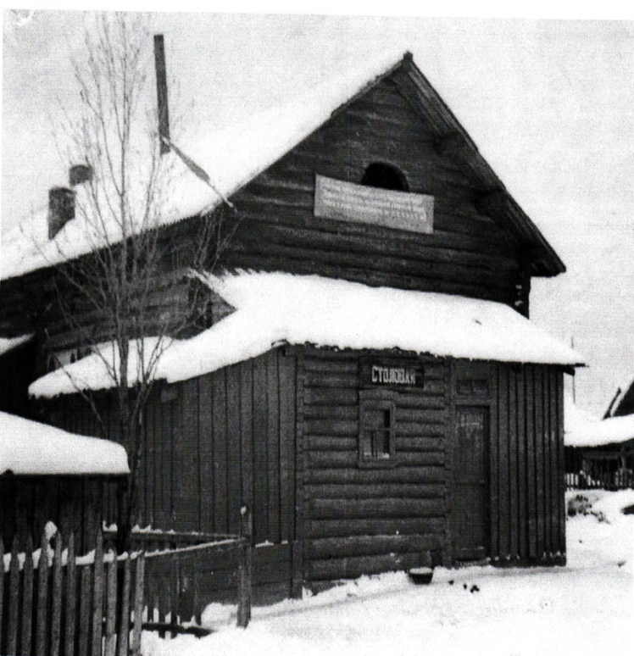
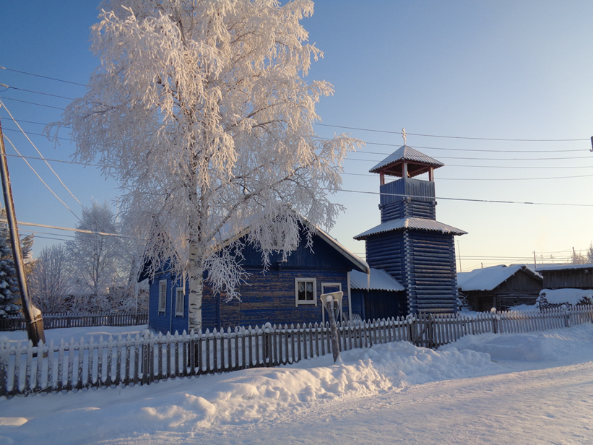
Здание церкви святых Зосима
и Савватия соловецких
Молельный дом

Slide 13
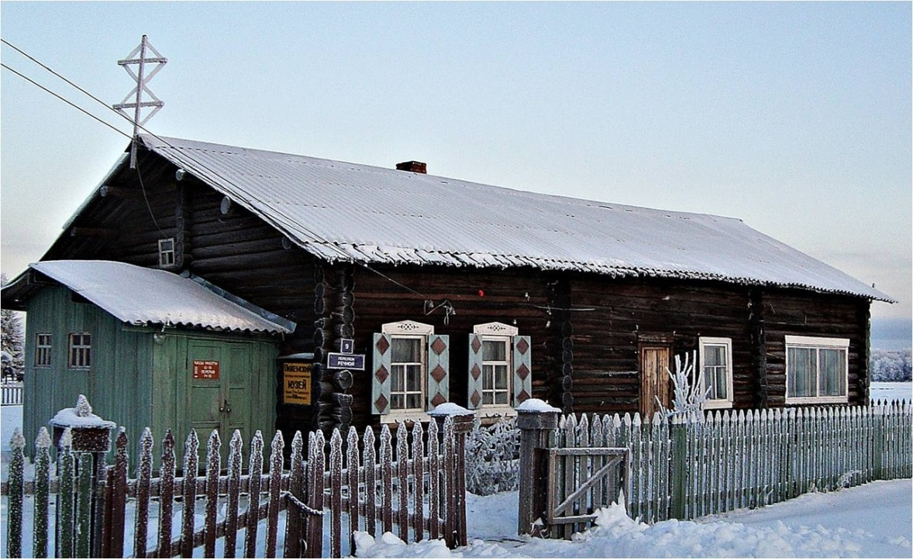
Музей (ранее был приспособлен под интернат, а затем был отдан под жилье). Решается вопрос о строительстве здания для историко-этнографического музея.

Slide 14
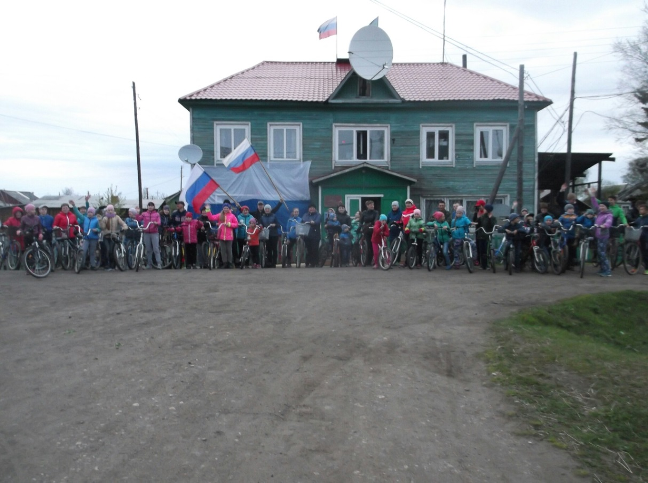
Здание администрации сельского поселения

Slide 15
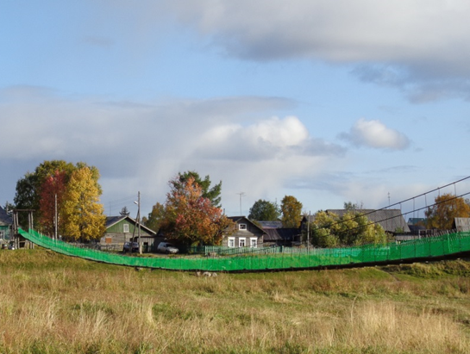
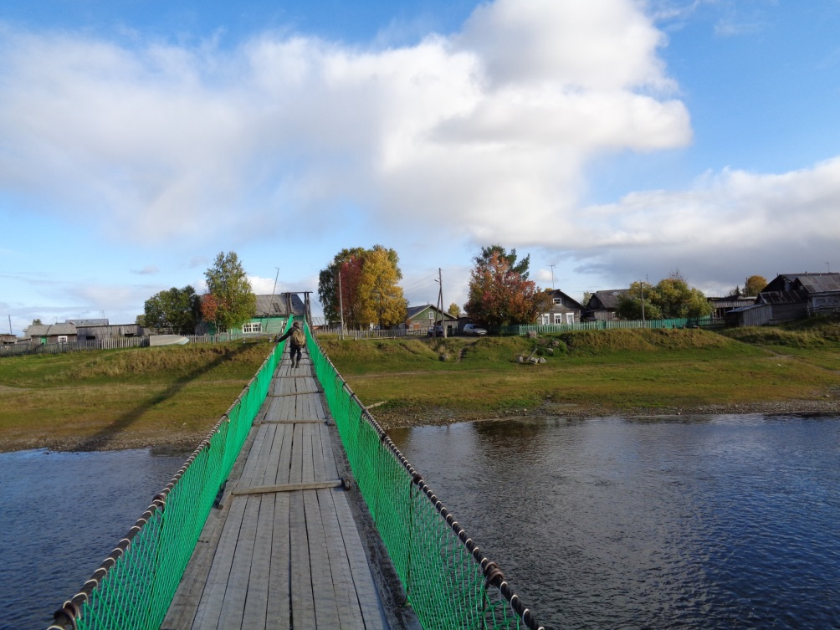
Навесной мост через реку Пижма

Slide 16
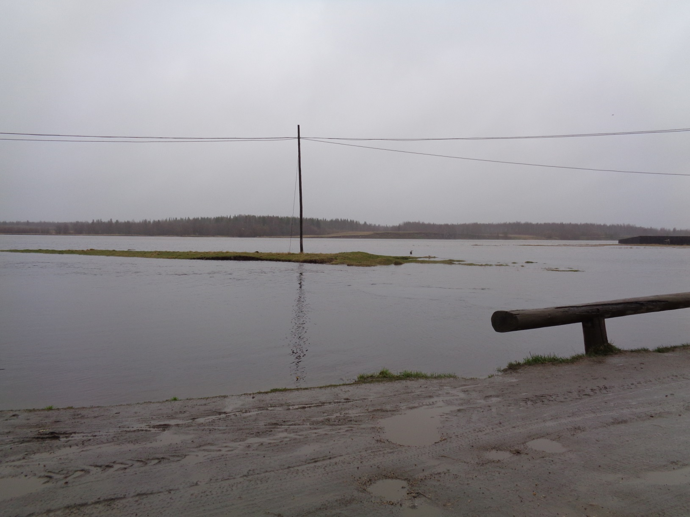
Река Луговянка в половодье

Slide 17
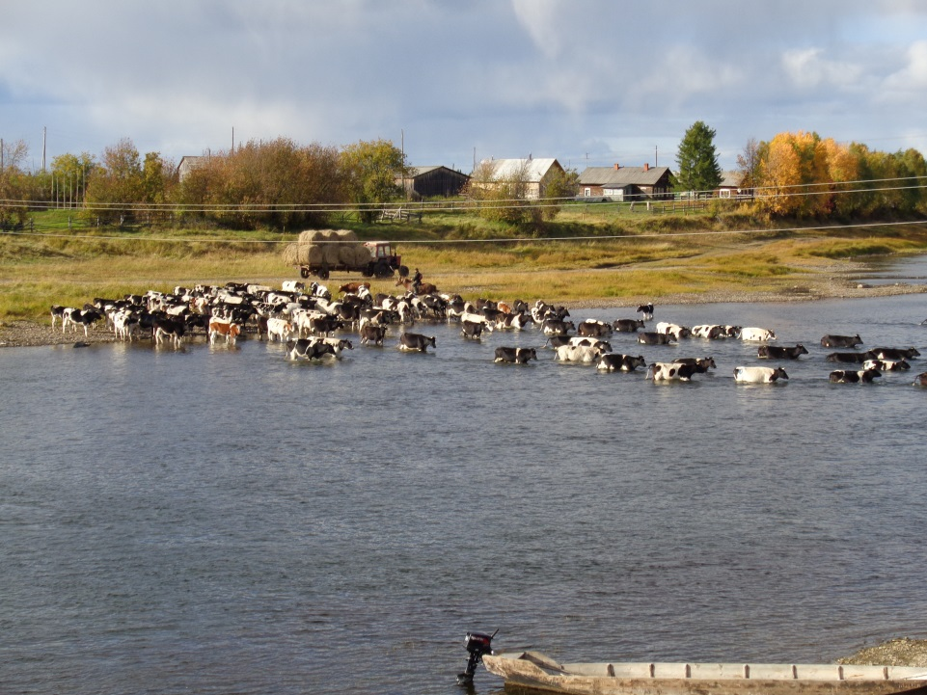

Slide 18
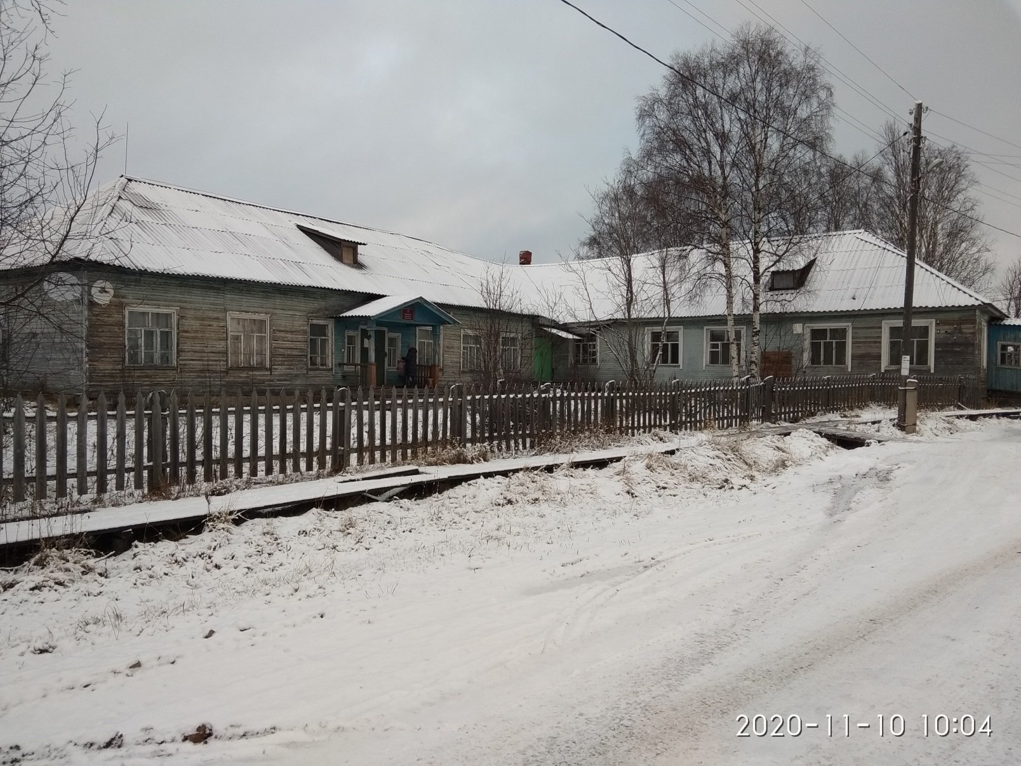
ФАП (Фельдшерско-акушерский пункт)

Slide 19
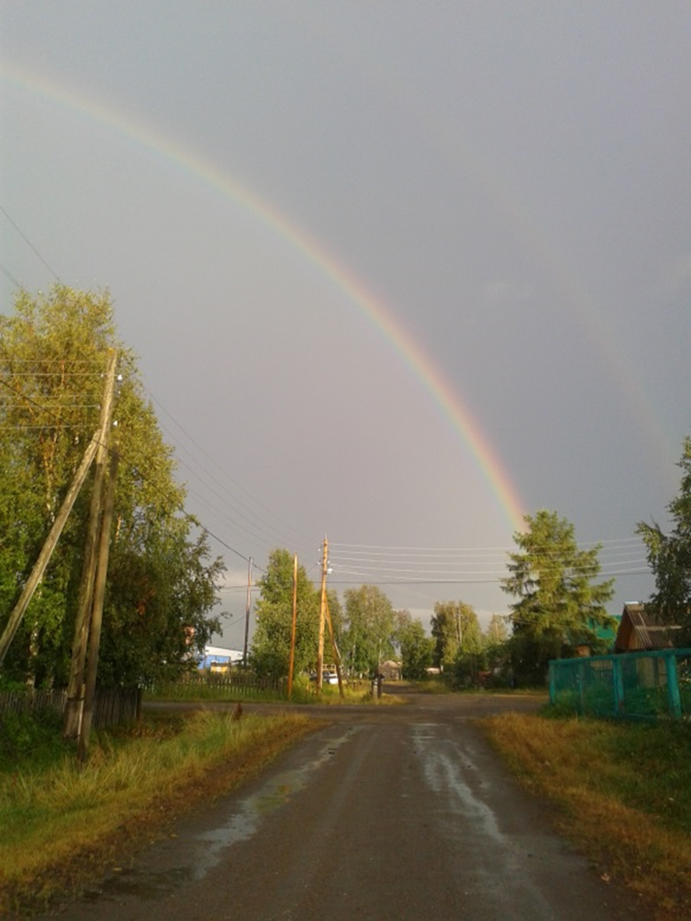
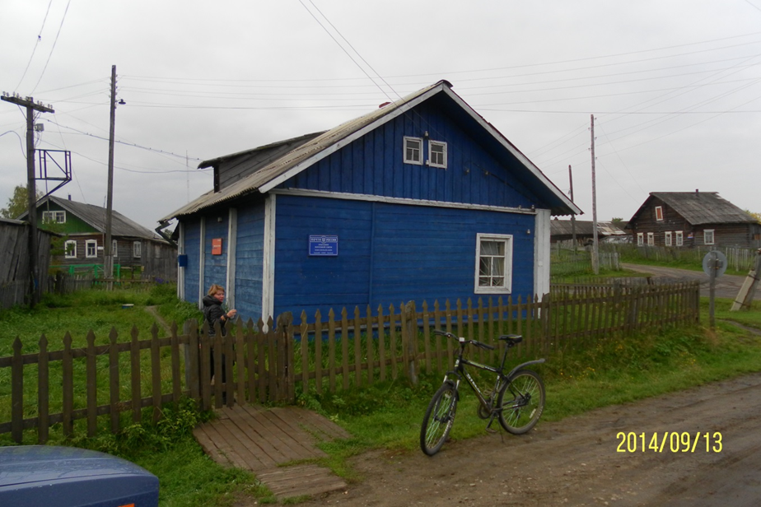
Почтовая улица
Здание отделения связи

Slide 20
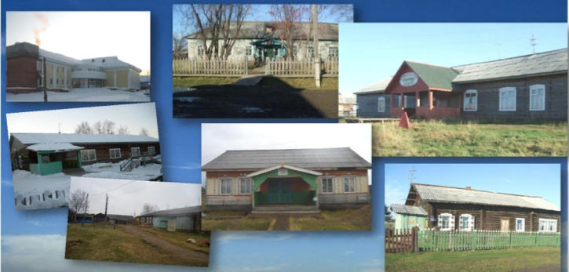
Село Замежная

Slide 21
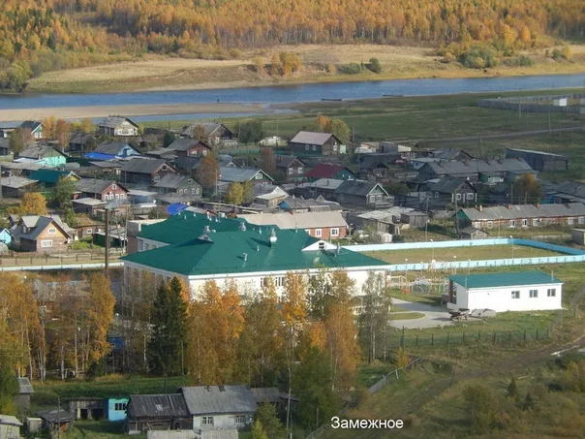
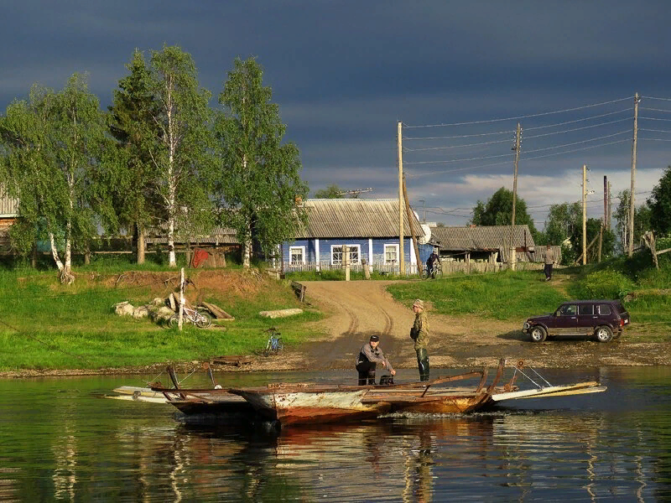
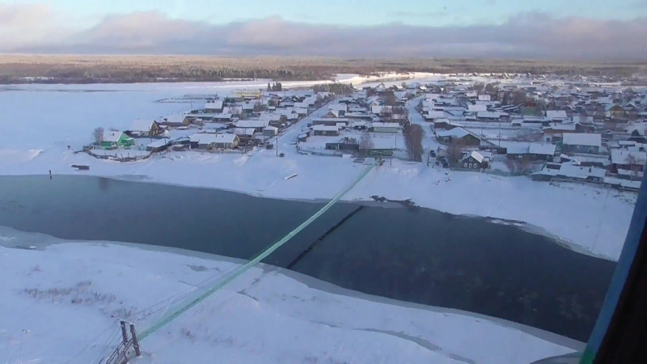

Slide 22
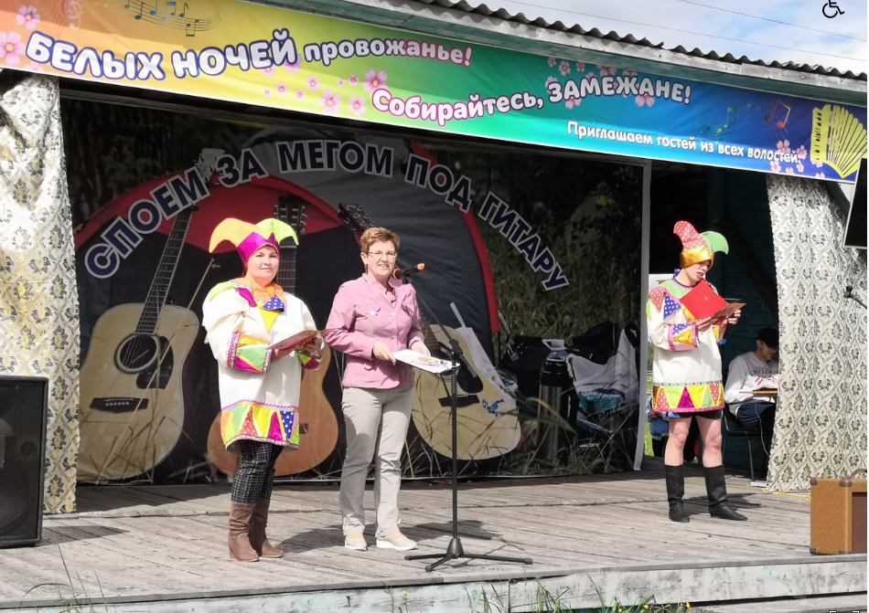
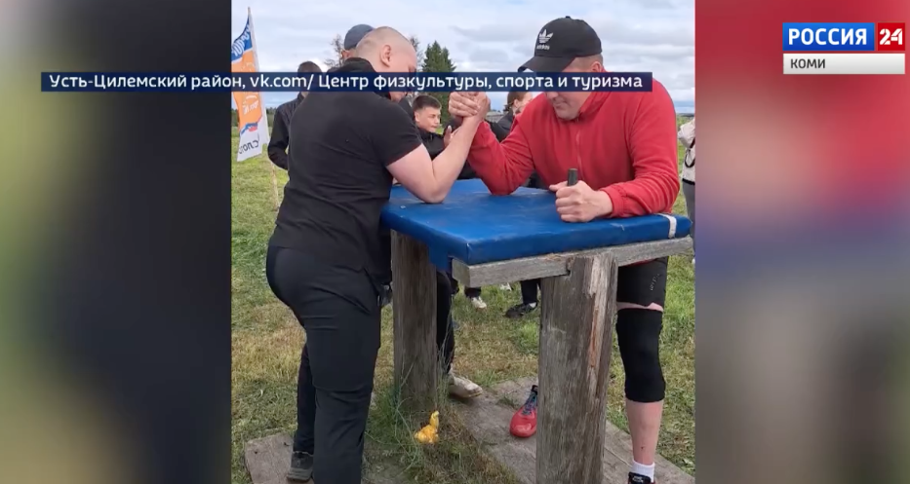
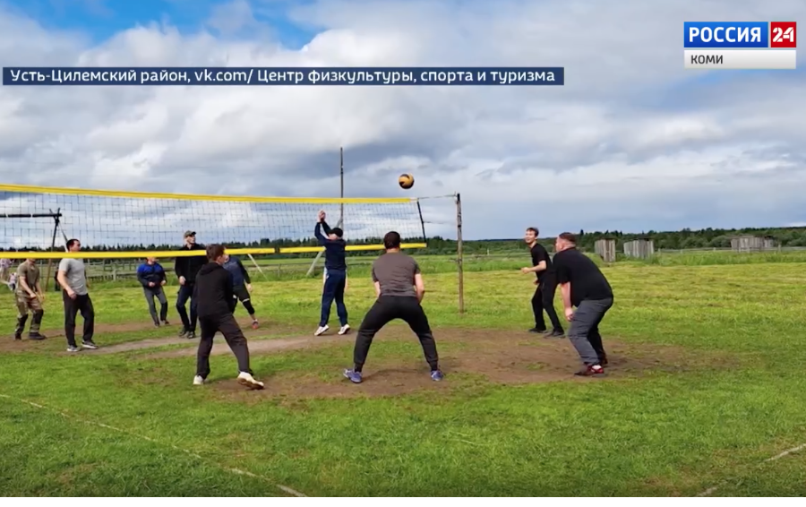
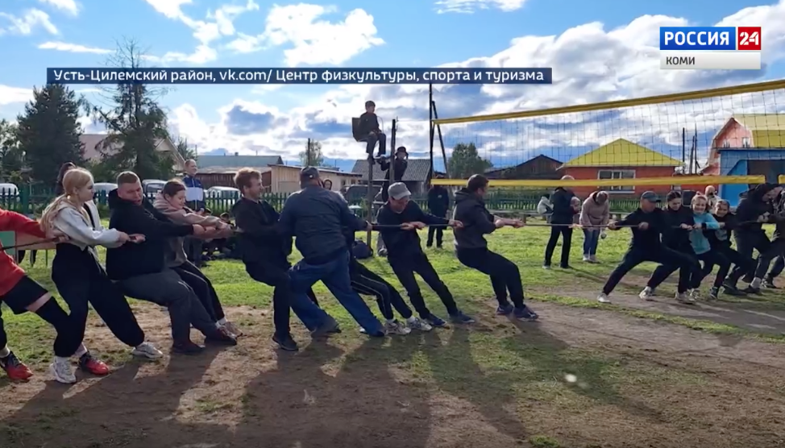
Праздники
В селе Замежная (Республика Коми) проходят как традиционные, так и
самобытные местные праздники.
«Проводы белых ночей»
Ежегодный праздник, проходящий в начале июля. Включает выступления, конкурсы и спортивные игры: волейбол, толкание ядра, армрестлинг.

Slide 23
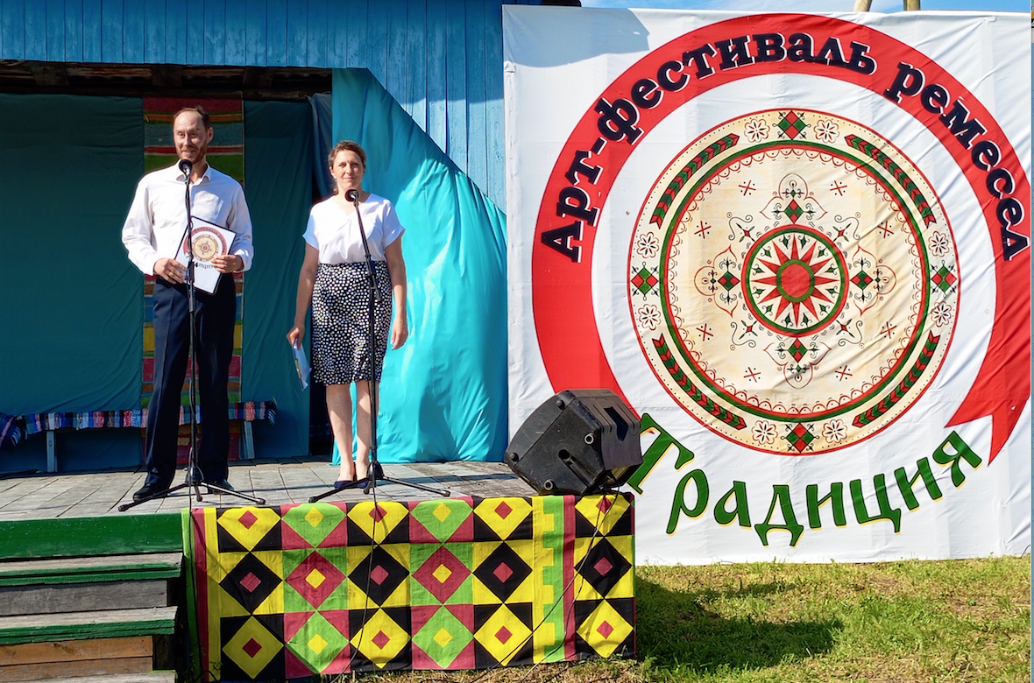
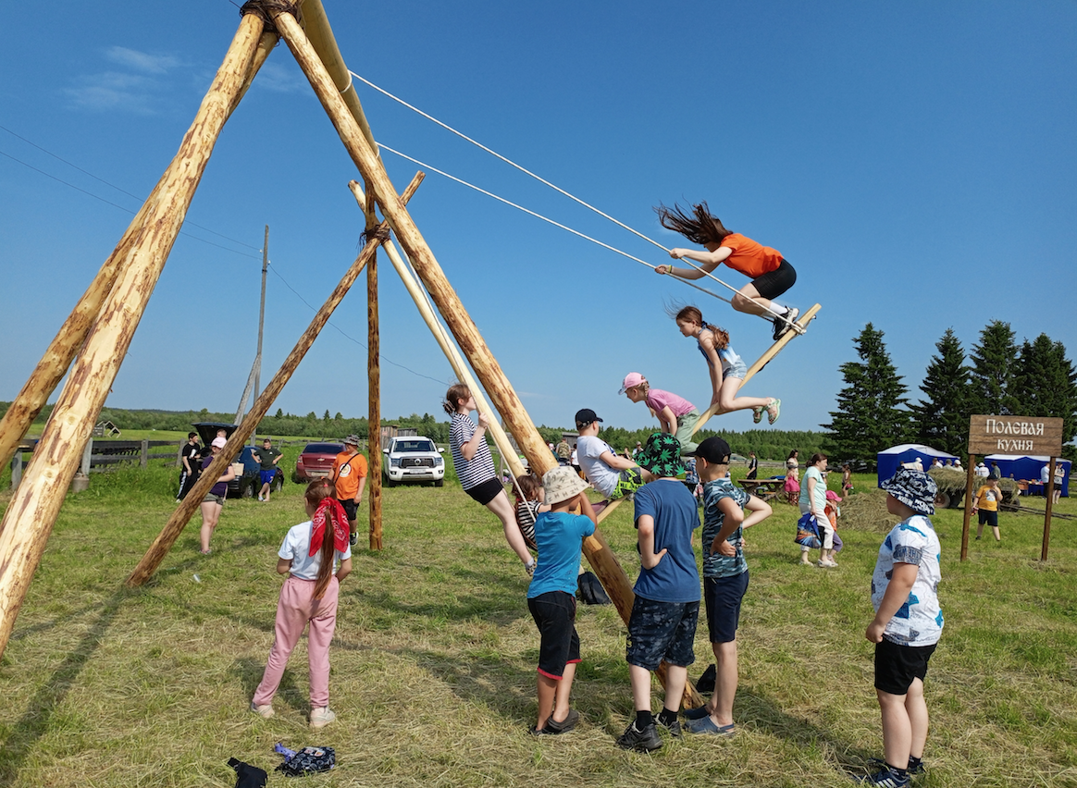
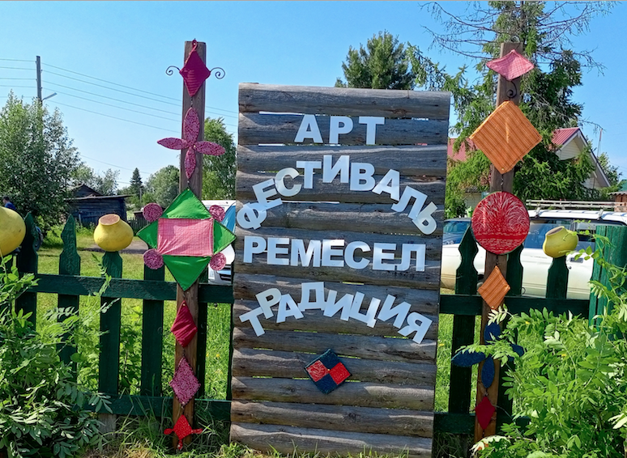
«Фестиваль ремёсел»
Фестиваль, посвященный местным ремеслам и культуре пижемских коми,
включающий выставки, мастер-классы, фотозоны, ярмарка.

Slide 24
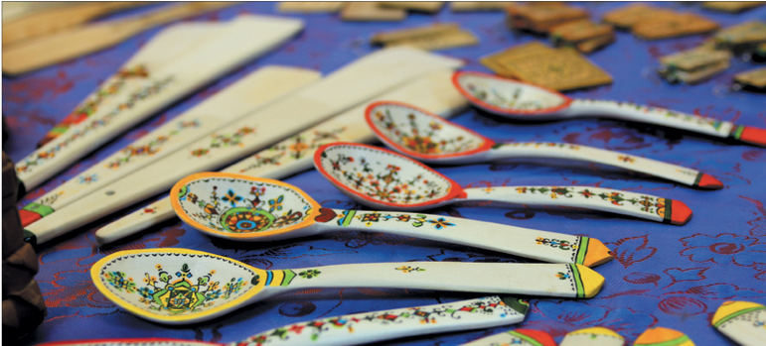
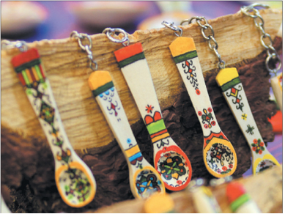
Праздник
«Пижемская ложка»
Пижемская роспись – одна из древнейших на Русском Севере, известна с XVII
века. На берегах Печоры и её притоков – Цильмы, Пижмы – несколько столетий
Назад обосновались староверы, бежавшие на Север. Они переписывали религиозные и светские книги, украшали их заставками, буквицами, рисунками. Некоторые из переписчиков стали расписывать деревянные ложки и прочую домашнюю утварь. Так и появилась пижемская роспись.

Slide 25
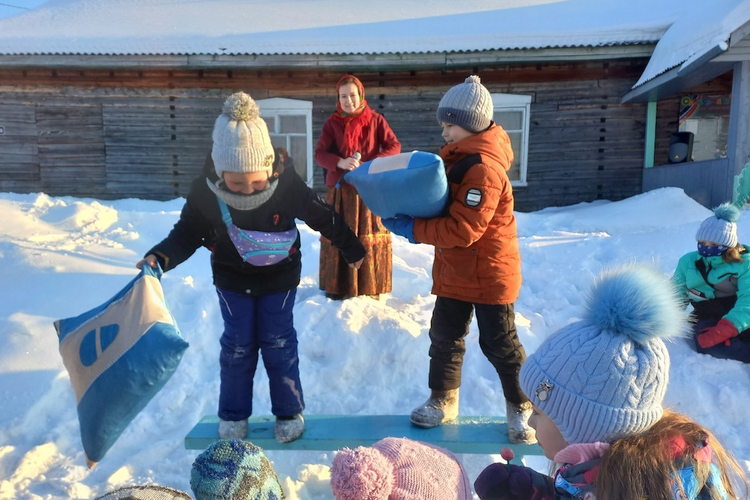
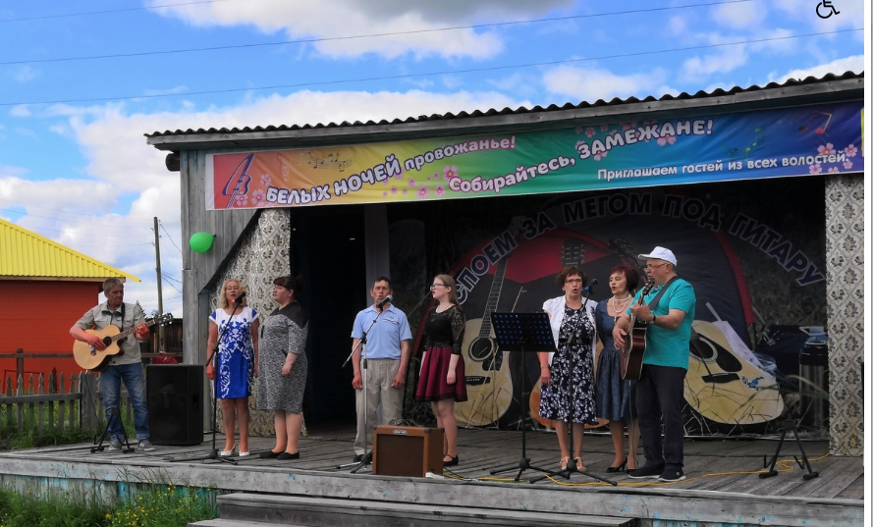
Традиционные праздники
Масленица
Пасха
День Победы
День Матери
Творческие вечера «Споём за мегом под гитару»

Slide 26
Деревенька, ты малая Родина,
У реки заливные луга
И под окнами дома смородина —
Вот такая ты мне дорога́.
(Николай Тарасов)
Я горжусь своим селом!
СПАСИБО ЗА ВНИМАНИЕ!

